Slide 1
L’IA dans nos collectivités
→ Où en sommes-nous vraiment ?
Résultats et perspectives d'une enquête terrain
Châteauneuf-les-Martigues – 6 décembre 2024

Slide 2
Châteauneuf-les-Martigues – 6 décembre 2024

Slide 3
10 questions – 13 participants
Avez-vous ouvert les usages des IA dans votre établissement ?
Quels sont les domaines d’application dans votre contexte ?
Avez-vous identifié des usages permettant d’améliorer la relation avec les citoyens et les usagers ?
Avez-vous mis ou allez-vous mettre en production des services de ce type ? A quelle échéance ?
Avez-vous mené une réflexion autour de l’éthique, la transparence, la confidentialité des données soumises aux IA générative ?
Avez-vous réalisé une charte des bonnes pratiques / d’utilisation des IA générative ?
Avez-vous mené une campagne de sensibilisation des agents municipaux sur l’utilisation des IA génératives ?
Avez-vous mené une réflexion avec votre DPO sur le sujet ?
Avez-vous un retour d’expérience sur la mise en œuvre de l’IA dans votre contexte ?
Autres points qu’il vous semble pertinent d’aborder et de partager sur ce sujet ?
Châteauneuf-les-Martigues – 6 décembre 2024

Slide 4
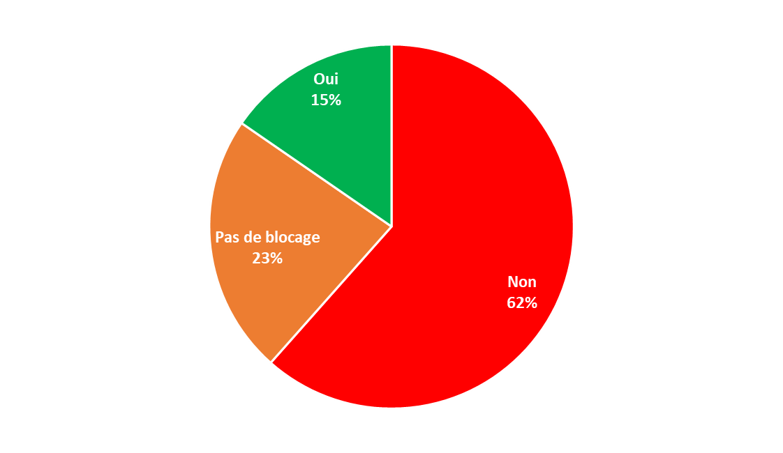
1. Avez-vous ouvert les usages des IA dans votre établissement ?
Châteauneuf-les-Martigues – 6 décembre 2024

Slide 5
1. Avez-vous ouvert les usages des IA dans votre établissement ?
● Non, l'usage personnel n'est pas restreint, mais peu ou pas de sollicitations sur le sujet
● On n’a pas avancé du tout concernant la mise en production de l’IA chez nos utilisateurs
● Nous n’effectuons pas de blocage ChatGPT, gemini ou autre
● Pour l instant un libre accès
● Oui
● Non
● Pour l'instant, à la Mairie de Vitrolles, nous n'avons pas encore engagé de réflexions autour de l'IA
● L’usage est libre et non contrôlé. Les solutions COPILOT (Licences O365), Gemini et chatgpt 4 sont accessibles
● Non, usage non cadré mais de facilité particulière mis à part copilot de edge
● Pour l’instant, certains de nos collègues (un nombre limité de cadres) utilisent ChatGPT. L’usage de ces technologies demeure encore libre (dans le sens où rien n’est fait pour en interdire l’usage) et donc non contrôlé. L’objectif est de permettre rapidement l’accès à l’IA tout en contrôlant les usages, afin de minimiser les risques (notamment en termes de sécurité informatique).
● Non pas encadré. Les agents utilise librement pour l'instant
● Pas encore sauf peut-être en Shadow IT
● Non, pas de politique définie, bloqués par défaut, sauf sur les smartphones et en partage de connexion
Châteauneuf-les-Martigues – 6 décembre 2024

Slide 6
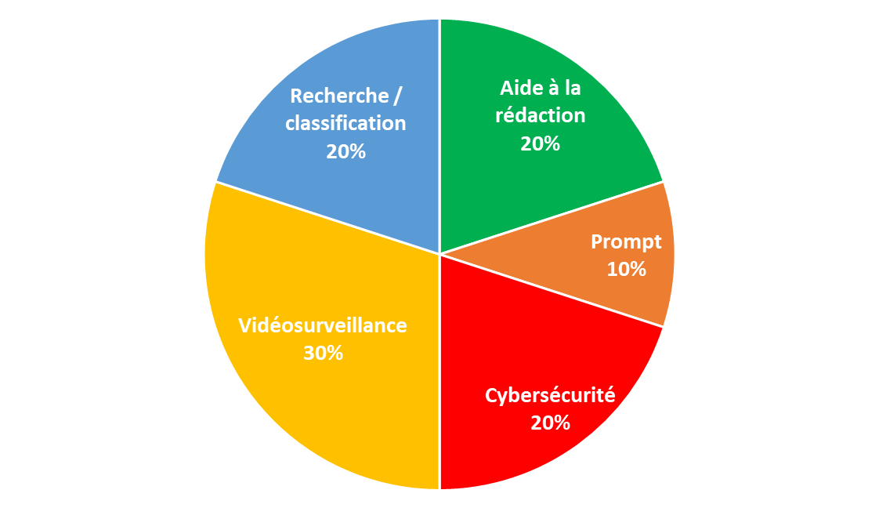
2. Quels sont les domaines d’application dans votre contexte ?
Châteauneuf-les-Martigues – 6 décembre 2024

Slide 7
2. Quels sont les domaines d’application dans votre contexte ?
Aide à la rédaction, Rédaction, synthèse de documents, génération de réponses aux courriers entrants
IA générative marchés publics, communication, juridique
Rédaction de tutoriels à la DSI
Délib – Visio – Intranet – Helpdesk – Site web
Prompt Agents
Prompt Usagers
Cybersécurité
Vidéosurveillance, fonctions d’analyse avancée
Solution de lutte contre les dépôts sauvages
Recherche de performance et d’efficacité
Démarche de classification de la donnée
Châteauneuf-les-Martigues – 6 décembre 2024

Slide 8
2. Quels sont les domaines d’application dans votre contexte ?
● Ma direction utilise ChatGPT/Copilot/Gemini sur comptes persos. Principalement pour de la rédaction ou recherches approfondies.
● Libre à chacun de l’utiliser.
● Nous avons fait un prompt pour nos agents (en test) un prompt pour les usagers
● Actuellement synthèse de documents, aides à la rédaction de documents et des courriers (génération de réponses aux courrier entrant par rapport au contenu, correction grammaticales et orthographe)
● Rédaction de TUTO à la DSI sur usage outil comme thunderbird
● Il s’agit de réflexions dans le cadre du schéma Directeur SI 2025 – 2027
- Axe Cybersécurité : apprentissage, surveillance , SiEMAxe : gestion et organisation de la donnée
- Axe Vidéosurveillance : fonctions avancées d’analyse
● L’IA générative pour les marchés publics, la communication et le juridique.
● Le sujet n'est pas développé
Châteauneuf-les-Martigues – 6 décembre 2024

Slide 9
2. Quels sont les domaines d’application dans votre contexte ?
● Nous avons entamé depuis le début de l’été 2024 une réflexion sur l’usage de ces technologies au sein des services de la collectivité. Les domaines d’application concernés sont les suivants :
- IA générative pour les services techniques et administratifs
- Vidéo surveillance (intelligence embarquée dans la solution de gestion des caméras, et dans ces dernières)
- Cybersécurité : surveillance des systèmes (SIEM) et contrôle des données.
Le but est la recherche de performance et d’efficacité. Outre le processus d’élaboration de documents, on axe sur la facilitation à retrouver la donnée pour les collaborateurs. Il s’agit d’entamer une démarche de classification de la donnée (documents) afin de mieux partager/échanger, et de mieux en contrôler l’accès (éviter la fuite des données sensibles).
Un projet est lancé (voir ci-dessous).
● Délib – Visio – Intranet – Helpdesk – Site web
● Solution de lutte contre les dépôts sauvages
Veille technologique pour des usages pragmatiques, opérationnels (Compte-rendu de réunion, synthèse de documents, transcription des conseils municipaux, cybersécurité par IA, sauvegarde avec assistance IA, etc…)"
Châteauneuf-les-Martigues – 6 décembre 2024

Slide 10
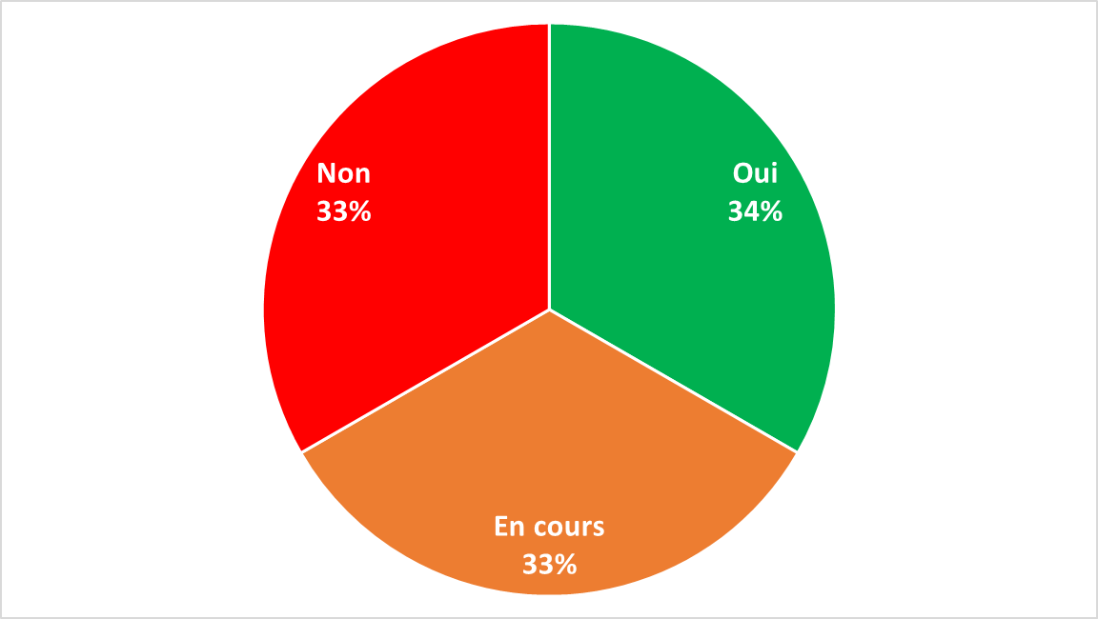
3. Avez-vous identifié des usages permettant d’améliorer la relation avec les citoyens et les usagers ?
Châteauneuf-les-Martigues – 6 décembre 2024

Slide 11
3. Avez-vous identifié des usages permettant d’améliorer la relation avec les citoyens et les usagers ?
● Pas de façon factuelle. En regardant ce qui ce passe dans le domaine, on peut imaginer une petite révolution pour services d'accueils/Quelques pistes connues :
Rédaction presse et les réseaux sociaux
Création graphique
Résumés audio/vidéo pour réunions/CM
Réponse au citoyens avec Chatbots, comme le projet ALBERT de la DINUM https://www.info.gouv.fr/actualite/ia-connaissez-vous-albert
Pour des villes touristiques, le domaine de la traduction est super
● Non
● On a travaillé avec la société libreair pour avoir notre propre IA et faire autant de prompt que l on souhaite dans divers domaines réflexion sur un callbot à destination des usagers
● Répondeur automatique en 2de ligne (projet AMPM)
● OUI mais pas retenus dans le cadre du SDSI 2025 2027.
● Oui, qualification auto des remontées d'incidents sur la voie publique par ex
● Indirectement (voir ci-dessus) pour l’instant : au moins dégager du temps pour la relation au citoyen.
● Chat bot sur le site de la ville et CALL BS
● Non, pas à ce jour
Châteauneuf-les-Martigues – 6 décembre 2024

Slide 12
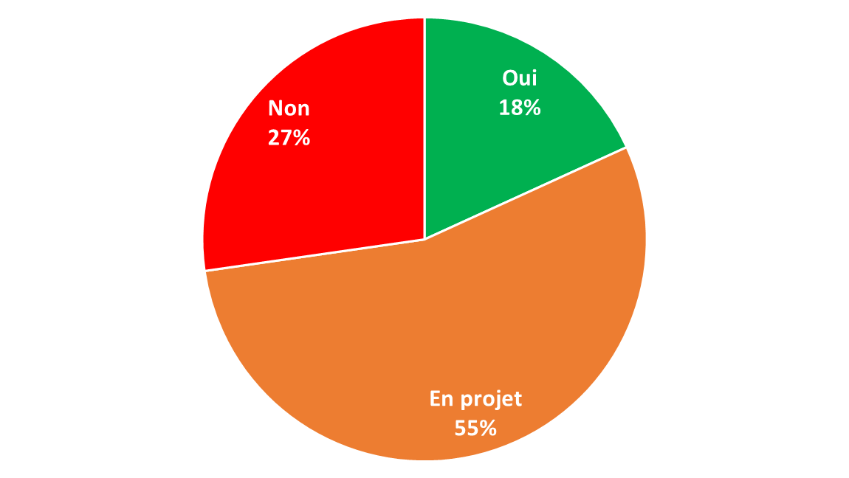
4. Avez-vous mis ou allez-vous mettre en production des services de ce type ? A quelle échéance ?
Châteauneuf-les-Martigues – 6 décembre 2024

Slide 13
4. Avez-vous mis ou allez-vous mettre en production des services de ce type ? A quelle échéance ?
● J'ai présenté LEX-IA au DGS qui testera en version d'essai prochainement. Dédié au domaine règlementaire https://territorial-gpt.fr/chatbot-list
● Non
● Les premiers d' ici l'année debut 2025
● L'IA est en production sur notre système de stockage de documents (Box), en circuit fermé, dans notre logiciel de gestion du courriers (Le-Parapheur), dans notre gestion de projets (Asana)
● Non
● CYBERSURVEILLANCE : en 2025
● Non
● Les premières briques d’IA seront très certainement déployées dans le cadre de la vidéo protection.
● Pour l'instant nous allons mettre en test sur notre intranet. Nous envisageons après un déploiement sur notre site internet et notre portail GRU
● En 2025
● Mise en production d'une solution de lutte contre les dépôts sauvages intégrant de l’IA. Nous regardons sur l'utilisation de l'IA dans le cadre de la vidéoprotection
Châteauneuf-les-Martigues – 6 décembre 2024

Slide 14
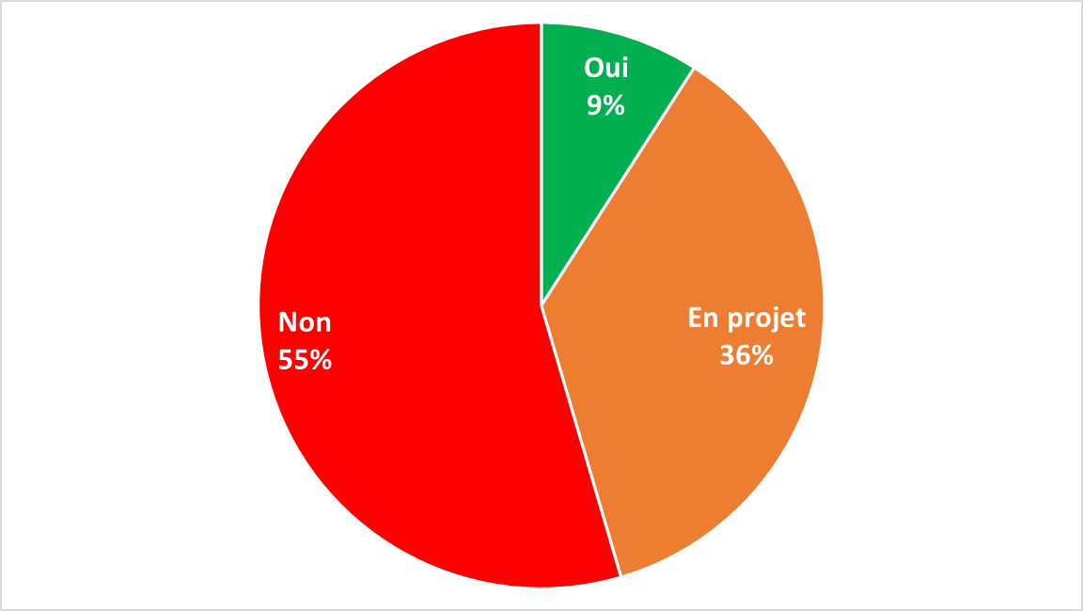
5. Avez-vous mené une réflexion autour de l’éthique, la transparence, la confidentialité des données soumises aux IA générative ?
Châteauneuf-les-Martigues – 6 décembre 2024

Slide 15
5. Avez-vous mené une réflexion autour de l’éthique, la transparence, la confidentialité des données soumises aux IA générative ?
● Non
● Non
● On travaille dessus et on va s inspirer de ce qui est fait à la métropole aix Marseille
● Intégration dans la charte info
● Je souhaiterai solliciter le DGS en ce sens
● VIDEOSURVEILLANCE : 2025
● La démarche d’IA doit commencer par une sensibilisation du codir et de l'équipe municipal. Une fois celle-ci engagée, naturellement le sujet de l'éthique sera ouvert
● Un projet démarre, sous le pilotage de la DGS, qui prend en compte l’ensemble de ces aspects.
● Non
● Pas encore mais on va s'inspirer du document de la Métropole AM
● Non, pas de maturité sur ces aspects à ce jour
Châteauneuf-les-Martigues – 6 décembre 2024

Slide 16
6. Avez-vous réalisé une charte des bonnes pratiques / d’utilisation des IA générative ?
Châteauneuf-les-Martigues – 6 décembre 2024

Slide 17
6. Avez-vous réalisé une charte des bonnes pratiques / d’utilisation des IA générative ?
● Non
● Non
● On va s inspirer de la charte de la métropole
● Mise à jour de la charte informatique avec interdiction d alimenter une IA externe avec des données Mairie non publique
● Non
● Action en cours pilotage DGS
● Non
● Un projet démarre, sous le pilotage de la DGS, qui prend en compte l’ensemble de ces aspects.
● Non
● Pas encore mais on va s'inspirer du document de la Métropole AM
● Non
Châteauneuf-les-Martigues – 6 décembre 2024

Slide 18
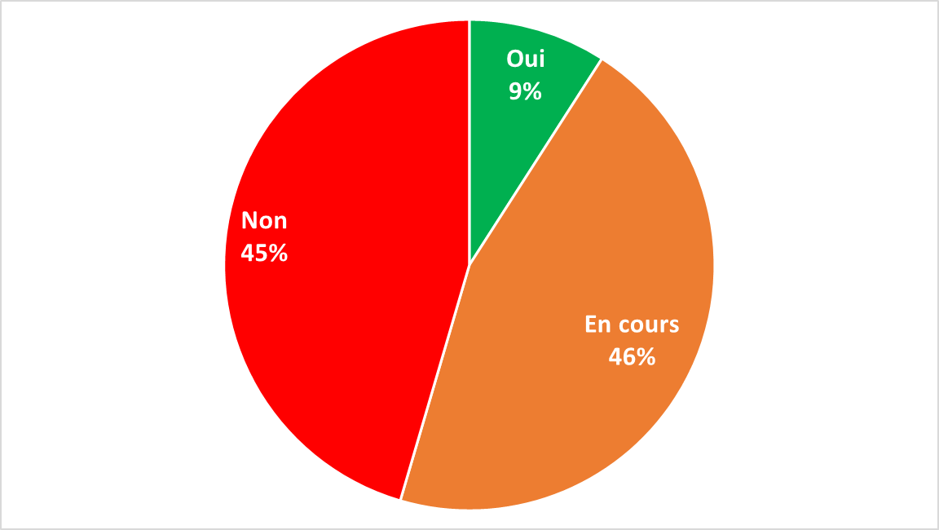
7. Avez-vous mené une campagne de sensibilisation des agents municipaux sur l’utilisation des IA génératives ?
Châteauneuf-les-Martigues – 6 décembre 2024

Slide 19
7. Avez-vous mené une campagne de sensibilisation des agents municipaux sur l’utilisation des IA génératives ?
● Non, intéressant pour faire naître des envies (soyons rêveurs)
● Non
● Fin 2024 début 2025
● En cours avec notre "Café IA", création de moments d'échanges autour de l'IA, posssiblités offertes, bonnes pratiques, ...
● Non
● Non
● On démarre
● Un projet démarre, sous le pilotage de la DGS, qui prend en compte l’ensemble de ces aspects.
● Non
● En 2025
● La Direction générale le 08/11/2024 - le DSI
L'équipe de la DSI le 12/12/2024 avec 2 experts
L'équipe de la DGA PRP le 13/12/2024 - un prestataire expert"
Châteauneuf-les-Martigues – 6 décembre 2024

Slide 20
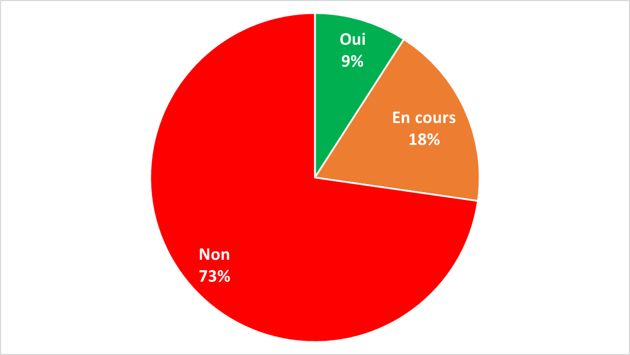
8. Avez-vous mené une réflexion avec votre DPO sur le sujet ?
Châteauneuf-les-Martigues – 6 décembre 2024

Slide 21
8. Avez-vous mené une réflexion avec votre DPO sur le sujet ?
● Non
● Non
● Notre DPO suit celle de près
● Non
● Non
● Non
● Non
● Un projet démarre, sous le pilotage de la DGS, qui prend en compte l’ensemble de ces aspects.
● Non
● En cours
● Non
Châteauneuf-les-Martigues – 6 décembre 2024

Slide 22
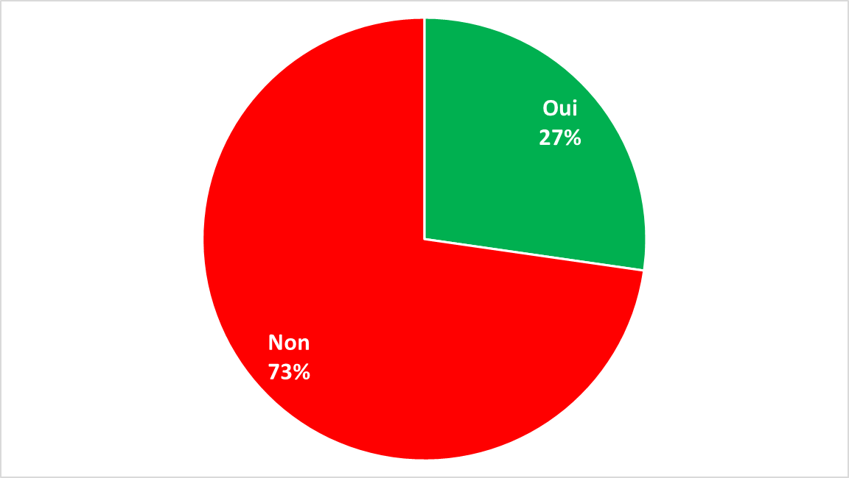
9. Avez-vous un retour d’expérience sur la mise en œuvre de l’IA dans votre contexte ?
Châteauneuf-les-Martigues – 6 décembre 2024

Slide 23
9. Avez-vous un retour d’expérience sur la mise en œuvre de l’IA dans votre contexte ?
● Trop peu, certaines boites prospectent mais on sent bien le manque de maturité.
● Non
● Nous sommes en test
● Pas encore
● Non
● Non
● Non
● Aucun
● Non
● ////
● Oui, sur les caméras de lutte contre les dépôts sauvages mais encore trop récent
Châteauneuf-les-Martigues – 6 décembre 2024

Slide 24
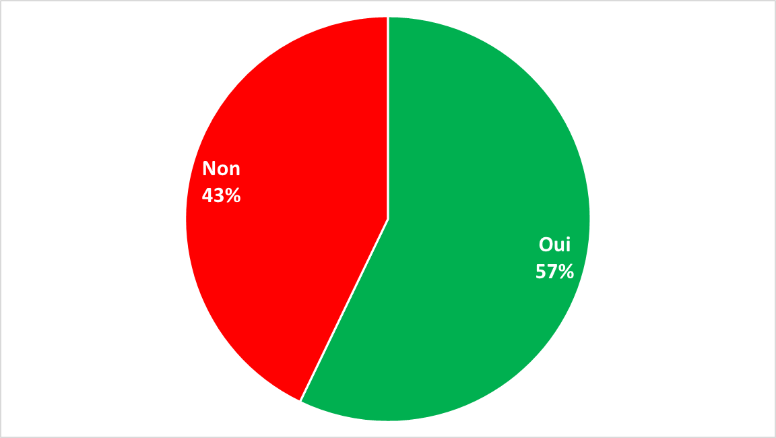
10. Autres points qu’il vous semble pertinent d’aborder et de partager sur ce sujet ?
Châteauneuf-les-Martigues – 6 décembre 2024

Slide 25
10. Autres points qu’il vous semble pertinent d’aborder et de partager sur ce sujet ?
● Non
● Une réunion dsi13 sur le sujet serait la bienvenue.
● Dans le cadre de DSI13, il serait utile de recenser dans notre extranet les diverses infos sur les actions que chacun de nous met en place ou projete de faire
● Non
● Non
● Se hâter lentement
● Dans la sensibilisation, aborder les biais, les limites des IA actuelles et former à bien prompter
Châteauneuf-les-Martigues – 6 décembre 2024

Slide 26
0 page imprimée
1386 mails reçus
414 mails envoyés
0 page imprimée
1386 mails reçus
de votre attention
Châteauneuf-les-Martigues – 6 décembre 2024

